Slide 2
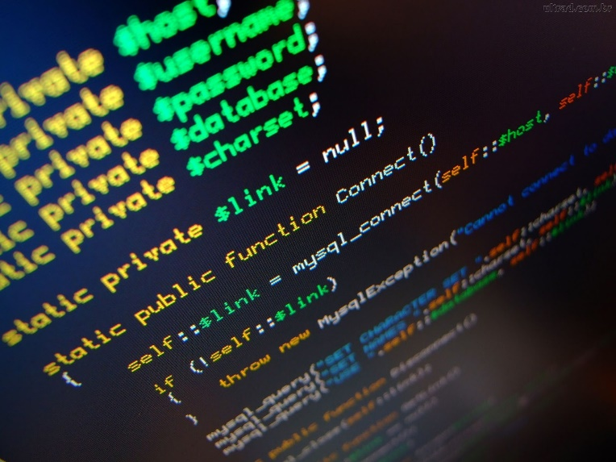


Evento do programador
Tudo que você precisa para programar,
menos o café...
start Evento.exe

Slide 3
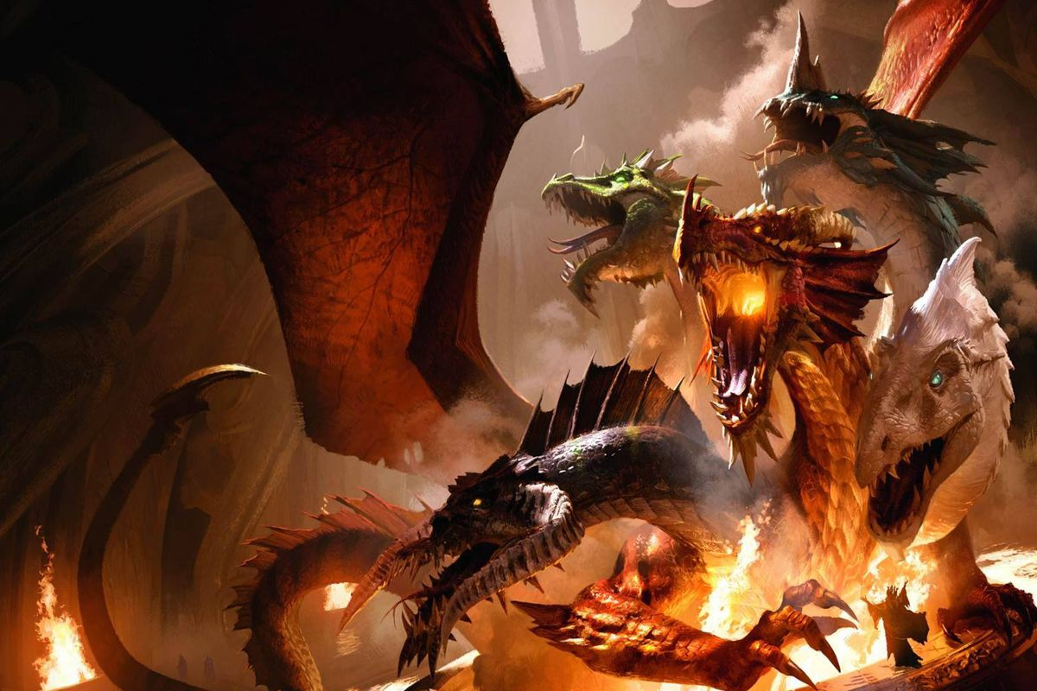





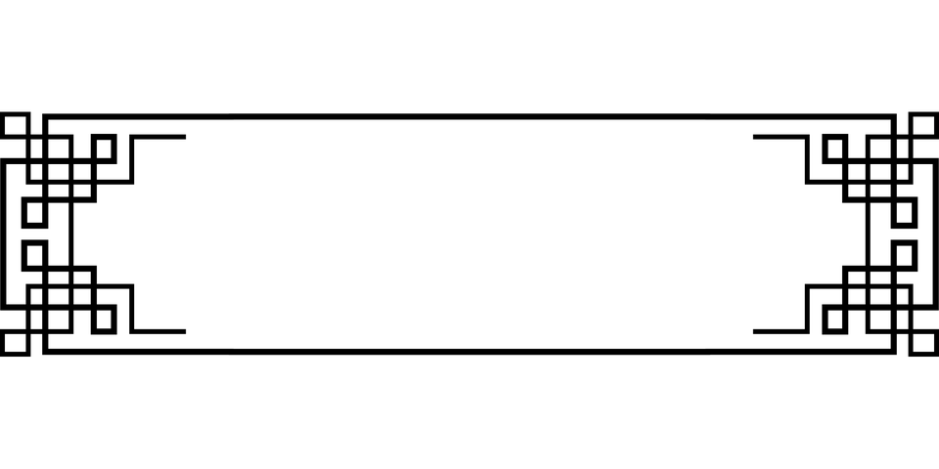

Dragão a solta!!!
Aproveite os descontos especiais antes que seja tarde demais.
É ordem do Rei!

Slide 4
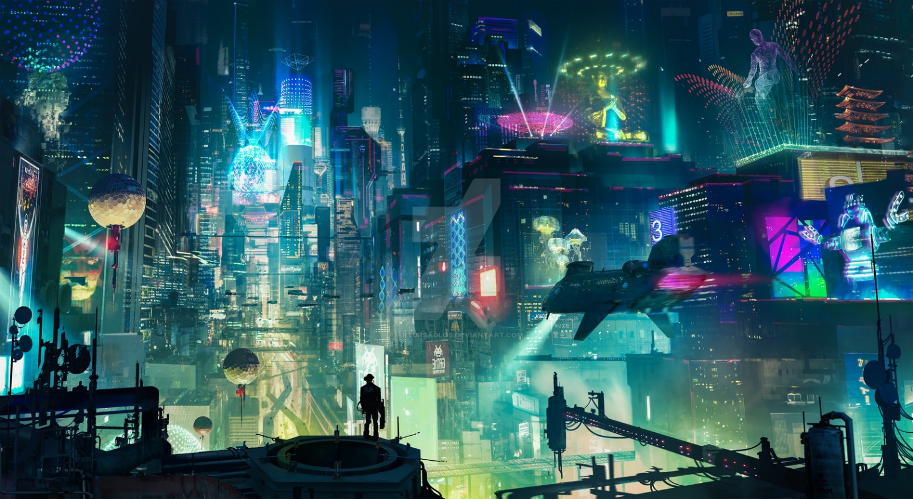

I
Invasao
CyberPunk
I
Frete gratis para todos os bunkers do Brasil

Slide 5
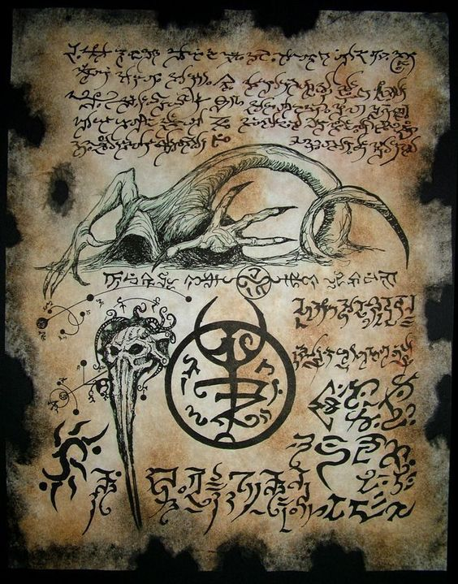


O Horror de
H. P. Lovecraft
Corra antes que
seja tarde!
Confira

